Slide 1
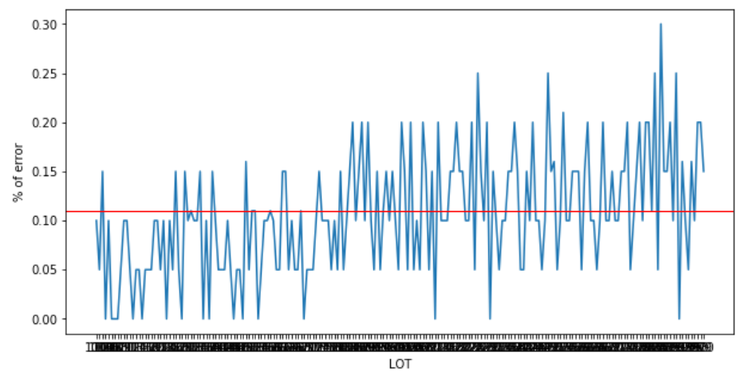
03
(주) PDP-One
분석 결과
LOT별 불량 패턴 분석
<LOT별 불량률>
불량률 평균: 10.68 % (red line)
LOT 180 이후부터 불량률이 증가한 추세를 보임
시간이 지남에 따라
설비의 노후화 발생 가능성 인식
(차후 유의미한 설비와 Vital Few로 선정된 작업조건을 통해 검증)

Slide 2
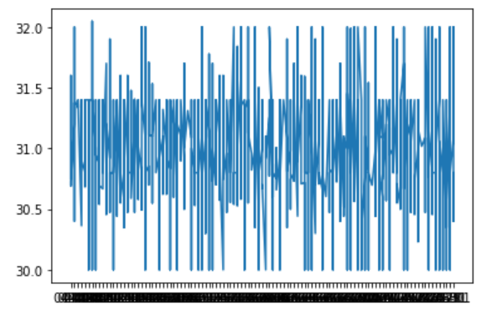
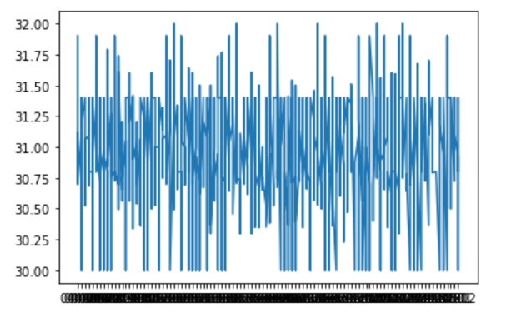
03
(주) PDP-One
분석 결과
LOT별 불량 패턴 분석
<가설 : 시간이 지남에 따라 설비의 노후화로 인해
BUS 현상 공정 설비에서 BUS 현상 온도가 상승하지 않았을까>
작업시각에 따른 BUS 현상 1호기의
BUS 현상 온도
작업시각에 따른 BUS 현상 2호기의
BUS 현상 온도
결과: 2호기에 비해 불량률이 높은 1호기 설비의 경우, 시간이 지남에 따라 31.5~32 온도 발생이 빈번함.
-> 2호기의 설비에서 시간이 지남에 따라 현상 온도가 일정하지 않은 문제가 존재했음.

